Slide 1


APLICA TU SEGURO
Todas tus coberturas de salud.
Finalmente trabajando juntas.
Una forma de ayudar a los colaboradores y sus familias a entender y aprovechar mejor los beneficios de salud que la empresa ya financia.
Presentación comercial · Propuesta en validación
Notes:
Presentar a María como caso ficticio desde el primer minuto. Todo lo que se verá son datos simulados.

Slide 2

EL PROBLEMA · CASO FICTICIO
María y su familia tienen cuatro coberturas de salud activas.
Cada una tiene condiciones, topes y procesos diferentes.
1
No sabe cómo se coordinan sus coberturas
Cada póliza tiene sus propias condiciones y su propio proceso.
2
No sabe cuánto podría pagar antes de atenderse
El monto a pagar aparece recién al momento de la atención.
3
Puede dejar vencer beneficios o reembolsos
Topes anuales sin usar y solicitudes incompletas que caducan.
María, su familia y sus pólizas son un caso ficticio construido para esta presentación. No representan datos ni estadísticas de ningún grupo de personas.
Notes:
No presentar estos problemas como estadísticas nacionales: son el caso de María.

Slide 3
FRAGMENTACIÓN
Las coberturas de una misma familia
suelen administrarse por separado.
Cada cobertura puede tener condiciones, topes, documentos y vigencias diferentes. El desafío aparece cuando una familia debe entenderlas y coordinarlas para una atención concreta.
Isapre o Fonasa
Seguro complementario
Seguro dental
Seguro de accidentes
Condiciones y coberturas definidas por el sistema de salud de cada persona
Deducible, topes y reembolsos definidos por la póliza colectiva
Tope anual y prestaciones definidos por la póliza
Cobertura y condiciones definidas por la póliza
Las condiciones y el orden en que opera cada cobertura dependen de cada póliza en particular.
Ejemplo construido a partir del caso ficticio de María. No describe reglas aplicables a todas las pólizas.
Notes:
Evitar reglas universales: cada póliza define sus propias condiciones.

Slide 4

LA SOLUCIÓN
Aplica tu Seguro
no es otro seguro.
EJEMPLO ILUSTRATIVO
La hija de María necesita una resonancia de rodilla.
Con los datos preparados para este ejemplo, Aplica tu Seguro mostraría tres alternativas y cuánto pagaría María de su bolsillo en cada una.
Es una propuesta de plataforma que ayuda a entender y coordinar las coberturas que una persona y su familia ya poseen.
Centro A
$30.000
Centro B
$25.000 · menor gasto estimado
No vende ni intermedia seguros, y no reemplaza a una Isapre, Fonasa, aseguradora, corredor ni prestador médico.
Centro C
$35.000
ENTIENDE
COORDINA
COMPARA
ALERTA
GUÍA
Comparación exclusivamente económica · Precios y coberturas simulados
Notes:
El ejemplo es ilustrativo: no se consulta ningún plan real ni información de prestadores.

Slide 5
VALOR ESPERADO
Qué esperamos que aporte,
y qué queremos validar.
Lo siguiente son resultados esperados e hipótesis de trabajo, no resultados medidos.
Para el colaborador
Para Recursos Humanos
Para la empresa
Mayor claridad sobre sus coberturas, los gastos estimados y los próximos pasos.
Información agregada para evaluar adopción y utilización del beneficio.
Una oportunidad de aumentar el valor percibido de beneficios que ya financia.
TRANSPARENCIA
Aplica tu Seguro está en validación comercial. No existen integraciones, clientes, pilotos ejecutados, resultados reales ni acuerdos con terceros, y todos los datos de esta presentación son sintéticos.
Notes:
Mantener el lenguaje en condicional. Son hipótesis que el piloto permitiría validar.

Slide 6
PRIVACIDAD
El diseño propuesto separa la experiencia individual
del dashboard corporativo.
LA EMPRESA NO ACCEDE A
LA EMPRESA PODRÍA RECIBIR
Diagnósticos
Activación
Documentos médicos
Adopción
Consultas individuales
Utilización agregada
Gastos individuales
Indicadores económicos agregados
Pólizas personales
Información anonimizada o suprimida conforme al diseño definitivo
Reembolsos individuales
El mismo registro, dos miradas
Atención completamente simulada
COLABORADOR
RECURSOS HUMANOS
Persona
Sofía · 9 años
Persona
No disponible
Prestación
Resonancia de rodilla
Prestación
No disponible
Pago estimado
$25.000
Pago estimado
Incluido en el total agregado
Los umbrales y las medidas definitivas de anonimización deben validarse antes de un piloto. El ejemplo no representa una garantía legal o técnica.
Notes:
Cambiar la vista en vivo si se presenta el prototipo. La separación es un principio obligatorio de la arquitectura propuesta.

Slide 7
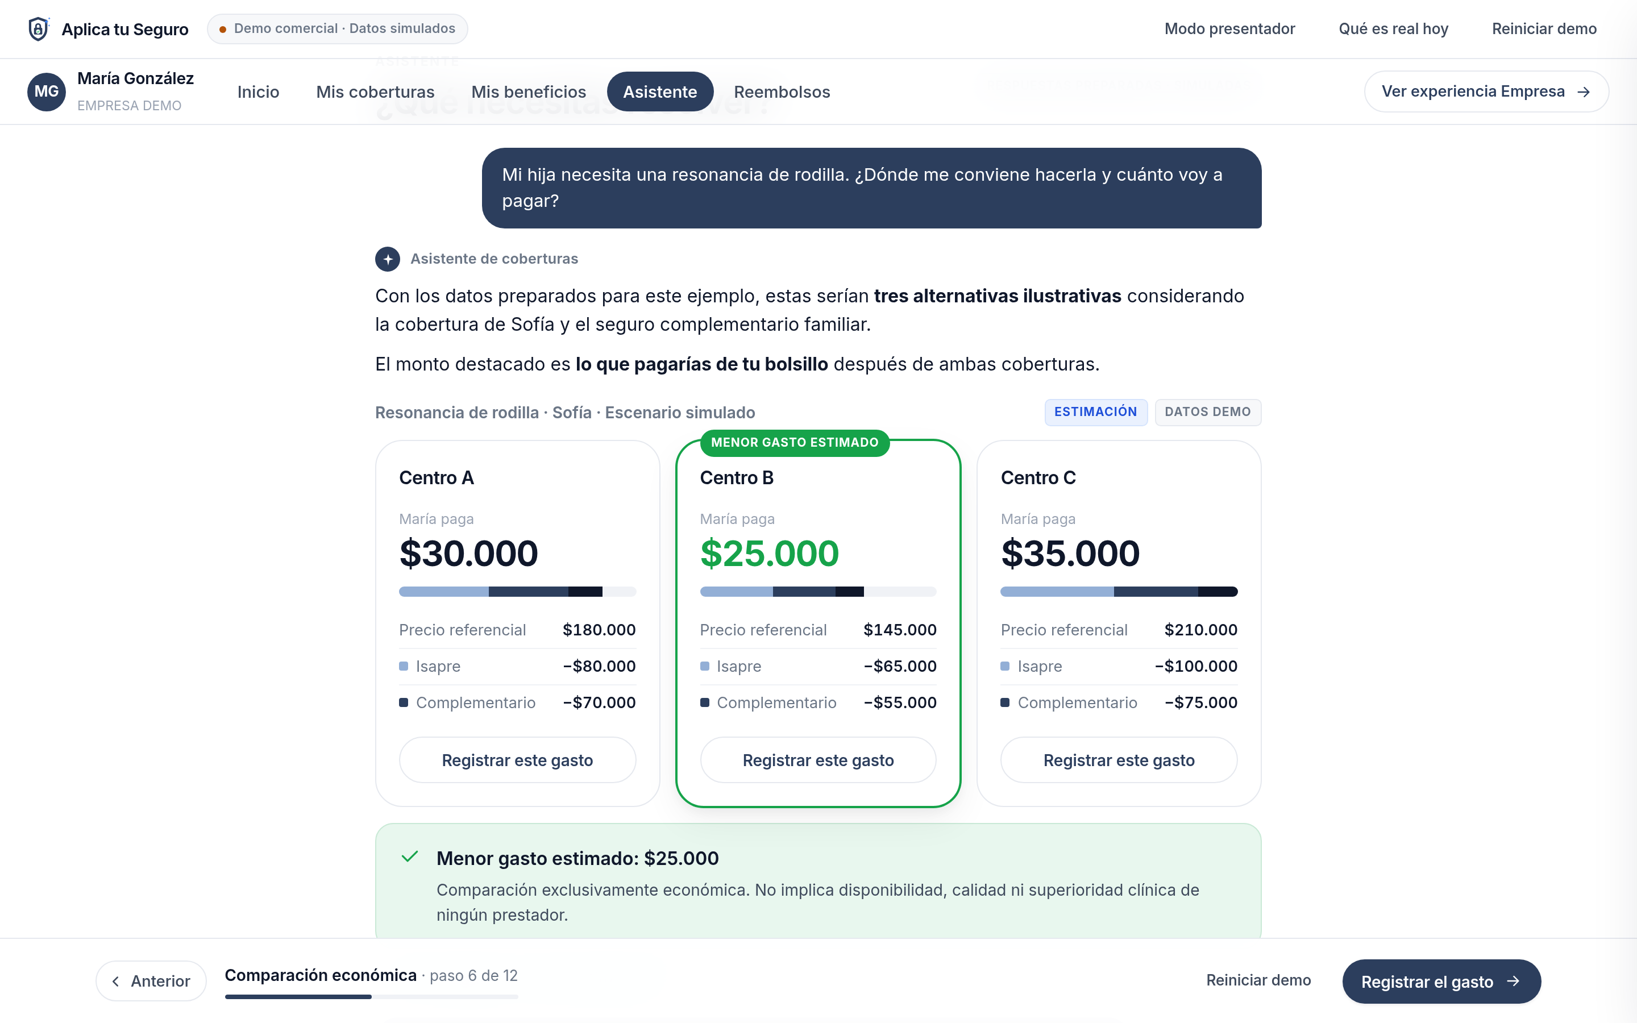

EL PROTOTIPO
Explora el prototipo comercial.
El prototipo permite recorrer la experiencia propuesta para María, su familia y Recursos Humanos. Utiliza datos 100% simulados y no está conectado a Isapres, aseguradoras ni prestadores.
Escanea o abre el enlace
claude.ai/artifact/
NSb5DKAfVGnkGbQdXLfkYX
Prototipo alojado temporalmente en un entorno de demostración.
Prototipo de validación comercial, no un producto en producción. Las personas, la empresa, las pólizas, los precios y los prestadores son ficticios.
Notes:
Confirmar que el enlace esté compartido antes de enviar la presentación por correo.

Slide 8

EL PILOTO
Piloto corporativo
de 90 días.
90 días
Hasta 100 colaboradores
Acceso familiar incluido
Onboarding acompañado
Medición de adopción
Medición de utilización
Dashboard corporativo agregado
Criterios de éxito acordados con la empresa
Al cierre, la empresa revisa los indicadores agregados y los criterios de éxito acordados para decidir el siguiente paso.
El piloto busca validar problema, solución, adopción, operación y disposición a pagar. Sin precio en esta etapa.
Notes:
La carta de intención no es parte del piloto: puede ser un paso comercial posterior.

Slide 9

APLICA TU SEGURO
¿Tendría sentido validar Aplica tu Seguro
con un grupo de sus colaboradores?
Conversemos sobre el alcance y los criterios de un piloto de 90 días.
Diego Córdova E.
Fundador · Aplica tu Seguro
+569 8495 3941
hola@aplicatuseguro.cl
Aplica tu Seguro está en validación comercial. Todos los datos de esta presentación son sintéticos y no corresponden a resultados de clientes.
Notes:
Hacer la pregunta y quedarse callado.

